Slide 1
Dotkněte se inovací
CZ.1.07/1.3.00/51.0024
Ovoce

Slide 2
Základní informace
Škola: ZŠ Vlachovice
Autor: Kateřina Paciorková
Předmět: Anglický jazyk 4.tř.
Anotace: Tato prezentace slouží k vyvození nového učiva - OVOCE, popř. na opakování učiva.
Každý žák má k dispozici výukové karty ovoce a pomocí tabletu si vyhledává známé druhy ovoce dle výběru.
Do sešitu si překládá slova pomocí tabletu do angličtiny.
Slova: jablko, pomeranč, citron, hruška, švestka.
Materiál je zpracován v rámci projektu Dotkněte se inovací CZ.1.07/1.3.00/51.0024

Slide 3
Metodický pokyn
Popis práce s materiálem
Materiál je určen pro práci s interaktivní tabulí a tablety
Přílohy - prezentace, pracovní list
Očekávání a cíle
Poznat ovoce a zeleninu
Překlad zadaných jednotlivých druhů ovoce - samostatné vyhledávání slovíček na tabletech
Znát využití ovoce v běžném životě ( v tabletu možno vyhledat recepty ze zadaných druhů ovoce).

Slide 4
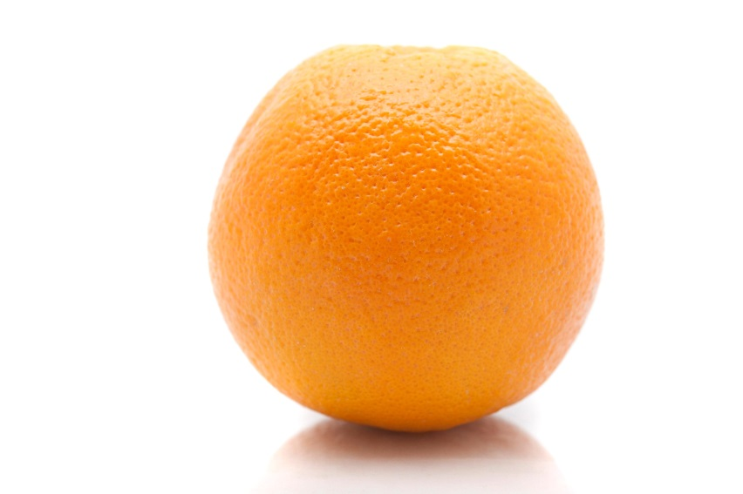
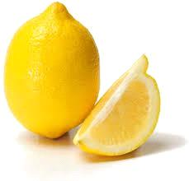

Slide 5
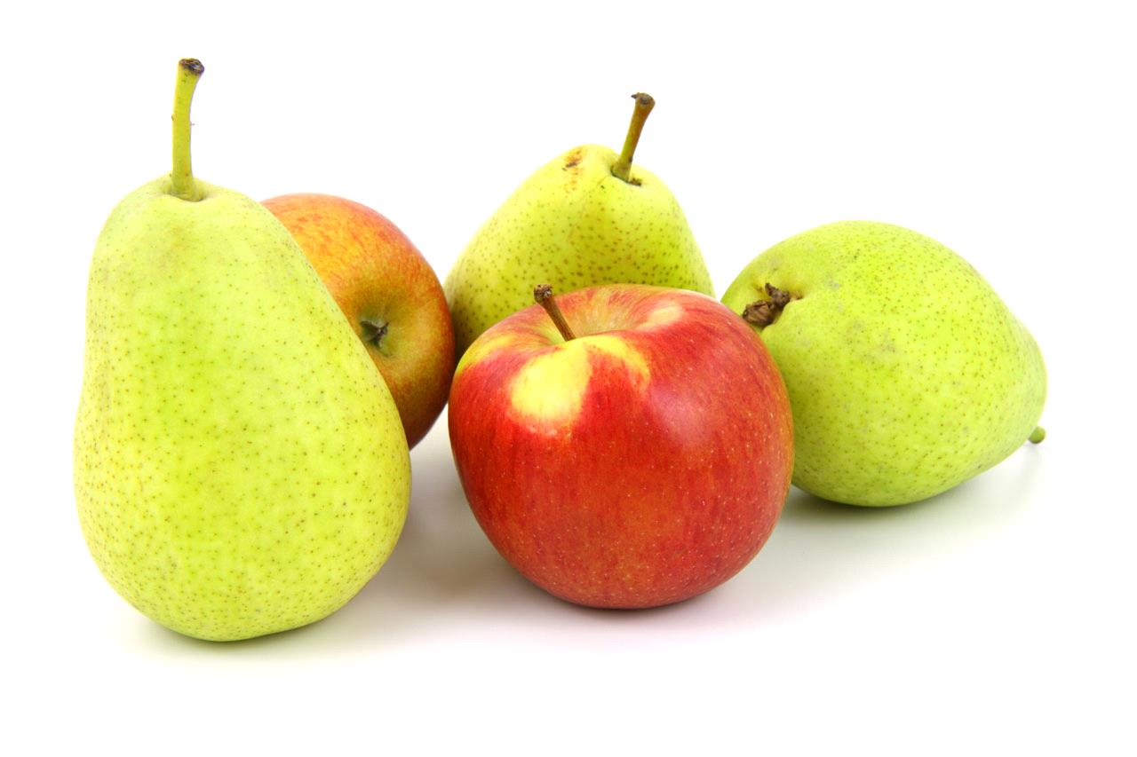
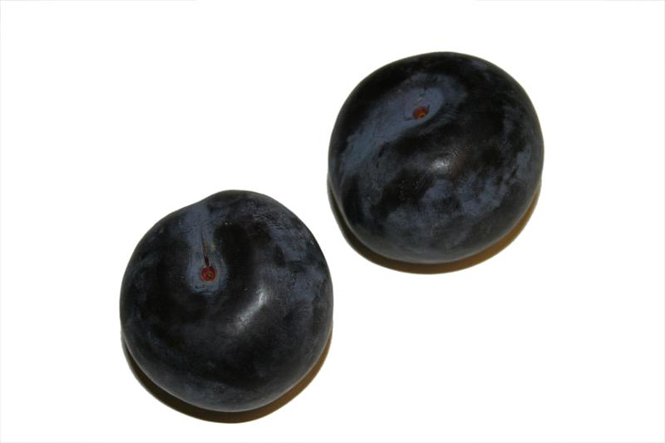

Slide 6
Zdroje:
Klipart – www.office.microsoft.com

